Slide 1
Lesson learn
LAS软件平台介绍
娄睿2018.07.03

Slide 2
Lesson learn
1.什么是LAS?
LAS全称:Line Administration System,生产线管理系统:
LAS功能:1.对生产装配设备的整线控制
2.装配设备生产模式的控制（正常生产/装配模式/复测模式等等）
3.产品在装配线上的工序控制（仅对标签中含序列号信息的产品）
4.装配线上组件有效性的检查（仅对有Line Control控制的组件）
5.装配线整体选变种（可选）
LAS适用范围:通常为BOSCH线,也可非标定制手工线

Slide 3
Lesson learn
插一句BOSCH线的介绍:
BOSCH线:也成自动线,使用定制BOSCH托盘放置产品及半成品,皮带驱动托盘到达每个工位进行装配或测试,托盘走完一圈,托盘上产品就完成装配.值得注意的是定制BOSCH托盘底部有一个RFID(电子标签),每个工位有RFID读写器,这样PLC就可以知道每个托盘的装配状态,方便控制.

Slide 4
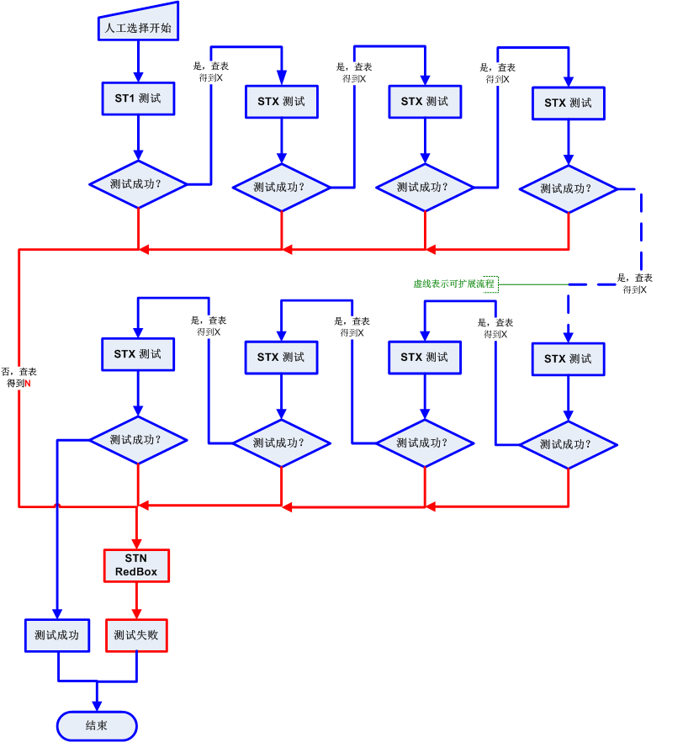
Lesson learn
2. LAS的控制过程

Slide 5
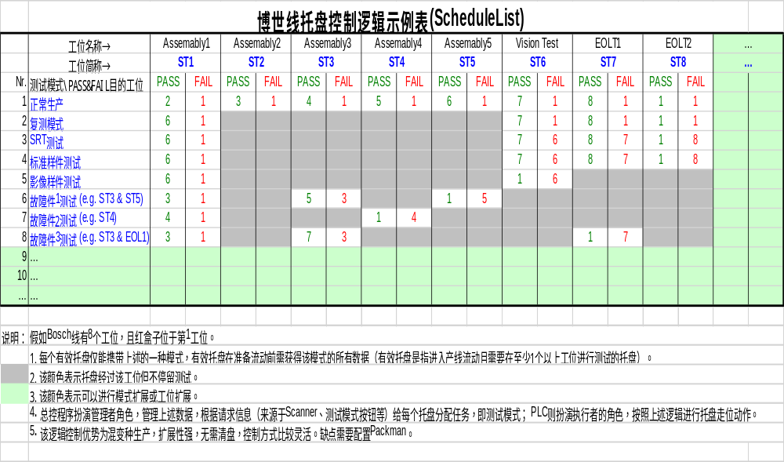
Lesson learn

Slide 6
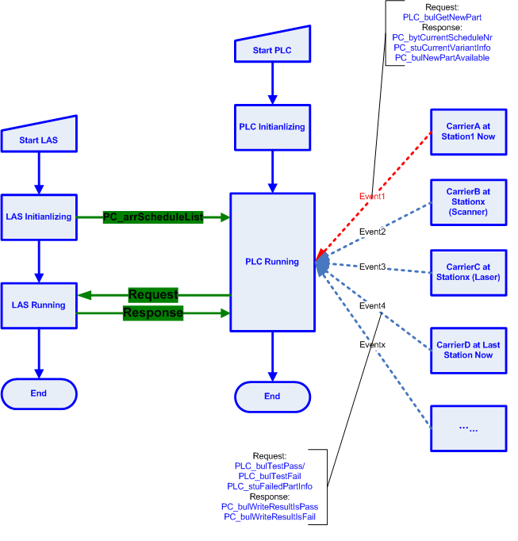
Lesson learn
3. LAS控制PLC与PC交互过程

Slide 7
Lesson learn
交互变量命名规则:
由赋值而决定的ADS变量之命名规则：
仅由PC赋值（Write）的变量定义为PC_xxxXxx
仅由PLC赋值（Write）的变量定义为PLC_xxxXxx
仅由EOLT赋值（Write）的变量定义为EOLX_xxxXxx
由多方赋值（Write）的变量定义为ADS_xxxXxx
类型缩写规则（INT -> int；ARRAY -> arr； BOOL -> bul； BYTE -> byt； STRUCT -> stu； UINT ->uin；STRING -> str）
书写规则(大写ADS关键字+下划线+小写变量类型缩写+首字母大写单词或数字组合（ e.g. PC_bytCurrentScheduleNr、PLC_bulTestPass、PC_arrScheduleList etc.）
定义结构体StructVariantInfo，变种相关信息定义在该结构体中，程序定义变量名为：PC_stuCurrentVariantInfo,由主控电脑负责传递给PLC。
定义结构体StructScheduleMode，测试模式信息定义在该结构体中，程序定义变量名为：PC_arrScheduleList，由主控电脑负责传递给PLC。
定义结构体StructCarrierInfo，PLC记录托盘信息定义在该结构体中，程序定义变量名为： PLC_arrCarrierInfo,总控电脑可以读取该信息。

Slide 8

Lesson learn
END

